Slide 1


استخدام
اعداد
د/ منال جويدة
الاستاذالمساعد بكلية التربية الزلفى

Slide 2
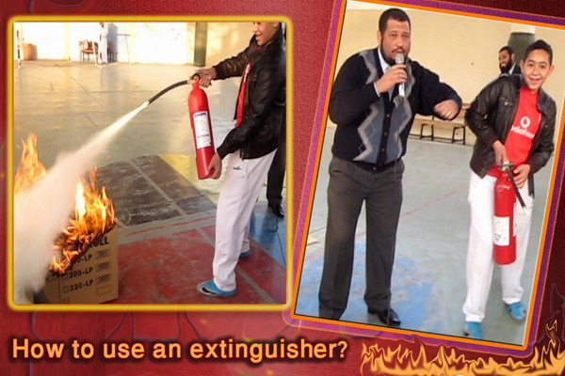
لا شك أن وجود طفاية الحريق بالمنزل أو المكتب أو السيارة هو أمر في غاية الأهمية حتى لو ظلت الطفاية قابعة على الجدران يعف عليها الزمان بدون استخدام لسنوات عديدة فقد يأتي الوقت أو اللحظة التي تصبح فيها طفاية الحريق بمثابة طوق النجاة والدرع الواقي لمكافحة الحريق أو لإنقاذ حياة إنسان، ولكي ندرك أهمية طفاية الحريق وطريقة عملها لابد أن نتناول أولا الحرائق وأسبابها وعناصرها الأساسية ثم نعرج على الفكرة التي تعتمد عليها طفاية الحريق والمواد المستخدمة لإخماد الحرائق بأنواعها المختلفة

Slide 3
ماهو الحريق
الحريق عبارة عن تفاعل كيميائي بين الأكسجين الموجود بالجو وبعض أنواع الوقود القابلة للاشتعال مثل الخشب والبنزين، ولا يعني ذلك بالضرورة أن يندلع الحريق عندما يجتمع الخشب والبنزين والأكسجين في نفس الوقت، ولكن لكي يحدث هذا التفاعل لابد من تسخين الوقود أولا حتى يصل إلى درجة الحرارة الكافية للاشتعال أي ان الحريق يتكون من ثلاثة اضلاع

Slide 4
ما هو الحريق

Slide 5
مثلث الحريق
الوقود
الاكسجين
الحرارة

Slide 6
درجات الحريق وانواعها
النوع | المواد | الدرجة
الصلب | الخشب- المطاط- البلاستيك | A
السائل | البنزين- النفط- مزيل صبغ الاظافر | B
الغاز | غاز الفرن ( البوتاجاز) | D
الكهرباء | الماس الكهربائي | C

Slide 7
نشاط
ماهو مثلث الحريق
عددى انواع الحرائق

Slide 8
ماهى طفاية الحريق؟
طفايات الحريق
هي عبارة عن أسطوانة معدنية مملوءة بالماء أو بمادة كيميائية ثقيلة عازلة، تعزل الأوكسجين عن المادة المحترقة.
وعمل طفايات الحرائق هو إزالة على الأقل أحد العناصر المسببة للاشتعال مما يؤدي إلى كبح وتثبيط تفاعل الاحتراق.

Slide 9
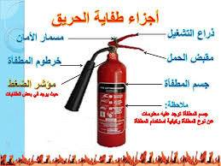

Slide 10
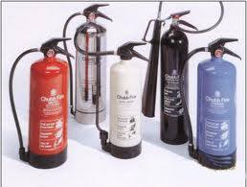

Slide 11
أنـــــواع الطفـــــــــــايــــــــــات
طفاية الماء :
وعادة ما تكون أسطوانة الطفاية كبيرة ،فضية اللون ويملأ ثلثي الأسطوانة بالماء ويستخدم الهواء العادي كغاز للضغط الداخلي ،وتزود بمقياس للضغط.
يستخدم هذا النوع من الطفايات لإخماد الحرائق من النوع (A) ولكنها غير مناسبة بل وخطيرة الاستخدام في مواضع أخرى ،فيجب تجنب استخدامها في إخماد الحرائق الناجمة عن الالتماس الكهربائي (C) فالماء موصل جيد للكهرباء وسوء الاستخدام هنا سيؤدي إلى صعقات كهربائية مميتة.
وكذلك في الحرائق التي تسببها السوائل القابلة للاشتعال (B) لأن الماء سوف يزيد من مساحة منطقة الحريق ولن تتم السيطرة عليه وسيزداد الأمر سوءاً .

Slide 12
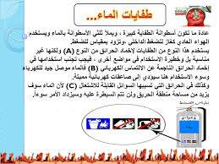

Slide 13
طفايات ثاني أكسيد الكربون
وهذه الأسطوانة حمراء اللون ،ذات فوهة كبيرة ،غير مزودة بمقياس للضغط، مملوءة بغاز ثاني أكسد الكربون المضغوط في حالته السائلة وعند الاستخدام يندفع خارج الأسطوانة في حاله غازية نتيجة لانخفاض الضغط .
يعد غاز ثاني أكسيد الكربون غاز ثقيل ،فهو أثقل من الأوكسجين ولذلك فهو يهبط بسرعة على المنطقة المحترقة ليغطيها ويعزل عنها الأوكسجين ،كما يتمتع ببرودة عالية تساعد على انخفاض درجة الحرارة وبالتالي تثبيط عملية الاحتراق.
ويعتبر هذا النوع من الطفايات الاختيار الأنسب لإخماد الحرائق الناجمة عن المواد السائلة القابلة للاشتعال(B) والحرائق الناجمة عن الالتماس الكهربائي(C) ولا يستخدم لإطفاء الحرائق من النوع (A).

Slide 14
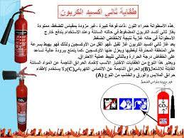

Slide 15
طفايات المواد الكيماوية
وهذه أكثر شيوعا واستخداما وهي ذات أسطوانة حمراء اللون أيضا ولها خرطوم طويل في نهايته فوهة صغيرة، ومزودة بمقياس للضغط ...تملأ الأسطوانة بمسحوق المادة كيميائية التي قد تكون فوسفات الأمنيوم الأحادي ،أوثاني كربونات البوتاسيوم أو ثاني كربونات الصوديوم، ويستخدم غاز النيتروجين لضغط الأسطوانة.وتعمل هذه المواد الكيميائية كغطاء تعزل الحريق عن الأوكسجين المحيط وتكبح عملية الاحتراق
مناسبة ولكل منها استخدام يتوافق مع نوع المادة المشتعلة والحريق الناجم عنها فمنها:
-المستخدم لإخماد حرائق النوع(DC)
-المستخدم لإخماد حرائق النوع (BC)
-المستخدم لإخماد حرائق النوع(ABC)

Slide 16
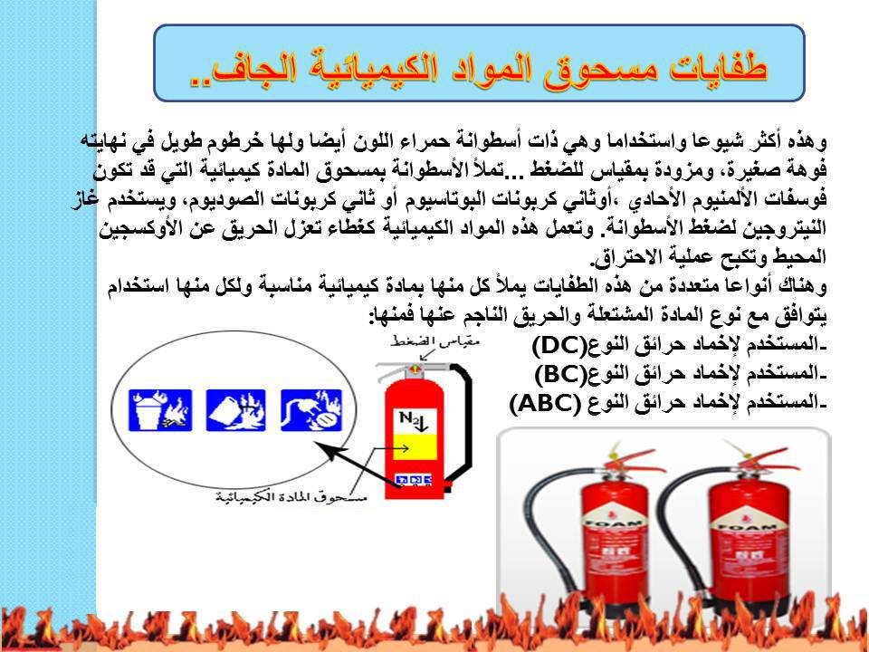

Slide 17
اذكرى انواع الطفايات

Slide 18
الأخطاء الشائعة عند مكافحة الحريق باستخدام طفايات الحريق اليدوية:
1- مكافحة الحريق عكس تيار الهواء، يقلل من كفاءة المطفية ويعرض حاملها للحرارة والدخان ومادة الإطفاء.
2- عدم توجيه المقذوف إلى قاعدة اللهب.
3- البدء بقذف المادة الإطفائية قبل الاقتراب إلى مسافة مؤثرة.
4- عدم التأكد من إخماد الحريق فيعاود الاشتعال.

Slide 19
قــــــــــــواعد السلامـــــــــــــــة
لا تواجه الحريق إذا كنت غير مزود بالأجهزة الكافية.
عرف نوع المادة المشتعلة المسببة في الحريق وتأكد من استخدامك للطفاية المناسبة.
احرص على وضع الطفاية المناسبة في المكان المناسب
تفحص طفاية الحريق من فترة وأخرى وتأكد من وجود مفتاح الأمان المثبت في المقبض
لاحظ حركة المؤشر في مقياس الضغط وتأكد من صلاحية استخدام الطفاية
كن على بعد ثمانية أقدام على الأقل عندما تقوم بإطفاء الحريق
تأكد من أنك تتقن استخدام الطفاية وتدرب عليها .

Slide 20
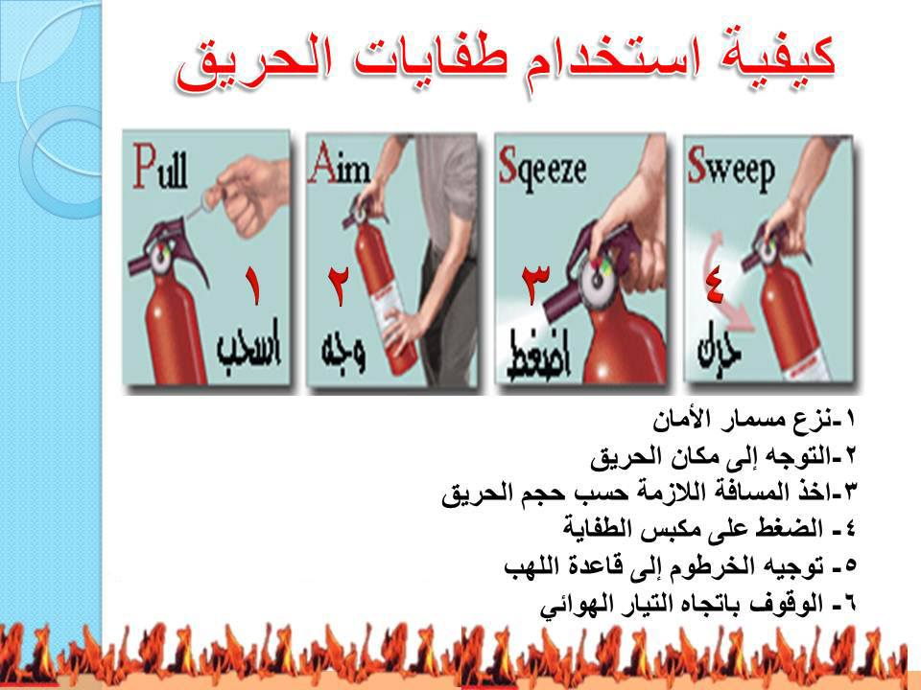

Slide 21
التعليمات
وجود طريق سالك وامن للخروج من موقع الخطر
التاكد من خروج الموجودين
ابلاغ الدفاع المدنى
الوقوف فى اتجاه الريح فى حال تيارات الهواء
الوقوف على مسافة قريبة مترين الى 3 متر من الحريق
عدم رفع الاصوات بصورة ملحوظة تؤدي لاضطراب الاخرين

Slide 22
ماهى خطواتك عندما يقع الحريق

Slide 23
مواصفات استخدام الطفاية
الوعى والإدراك
القدرة الجسدية
معرفة خطوات الاستخدام
التدريب على اسلوب الاستخدام الامثل

Slide 24
هل هناك مواصفات لطفاية الحريق؟
صالح للاستخدام
ومعباء بالكامل
معتمد من قبل مراجع متخصص ومدون عليه السعة والنوع والأسلوب
مناسب لنوع المواد المعرضة للاحتراق
وزنه سهل الحمل

Slide 25

اشكــركم لحــسن انتباهكــم
حفظ الله مملكتنا وشعبها

